Slide 1
Python – funções e classes
PROGRAMAÇÃO ORIENTADA A OBJETO (POO)
Prof: Helena

Slide 2


Slide 3


Slide 4
Funções (def):
Abstração
Programação Estruturada
Definindo funções
Resultado de funções
Variáveis locais e globais
Argumentos de funções
Argumentos default
Classes (class) – Part 1:
Orientação a Objeto
Objetos em Python
Abstração

Slide 5
Antes de falarmos sobre POO, vamos falar mais um pouco sobre estrutura de dados

Slide 6

funções

Slide 7
Abstração:
Processo de ocultar detalhes de implementação e expor apenas o que é necessário para o uso.
print (‘olá’)

Slide 8
Funções e Programação Estruturada:
Programação Estruturada:
É um paradigma baseado em:
Sequência
Decisão(if)
Repetição (for, while)
Funções
Funções Permitem:
Modularização do código
Reutilização
Melhor legibilidade
Manutenção Facilitada

Slide 9
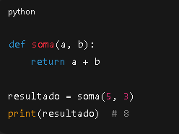
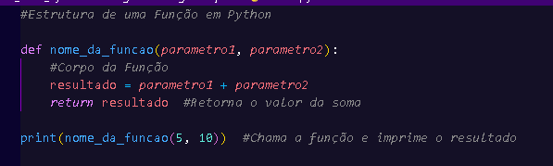
Estrutura de uma função:
O que é uma função?
Função é um bloco de código reutilizável que executa uma tarefa específica e pode receber
dados (parâmetros) e retornar um resultado.

Slide 10
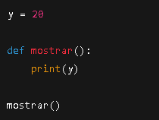
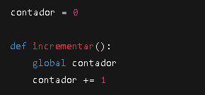
Variáveis Globais:
Criada fora da função
Pode ser acessada dentro da função
Exemplo:

Slide 11
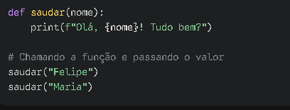
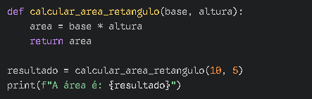
Funções com argumentos:
Os argumentos são definidos dentro dos parênteses na criação da função.
Eles também podem ser múltiplos:

Slide 12
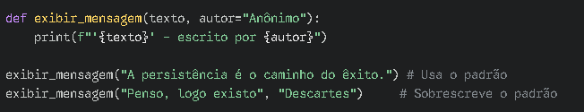
Argumentos com Valor Padrão (Default)
Às vezes, você precisa que um argumento tenha um valor pré-definido caso o usuário não envie nada.
Argumentos Arbitrários (*args e **kwargs)
Se você não souber quantos argumentos serão passados, use estas sintaxes:
*args: Recebe múltiplos valores como uma tupla.
*kwargs: **Recebe múltiplos valores nomeados como um dicionário.

Slide 13
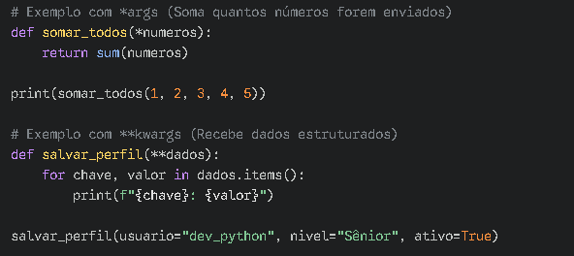

Slide 14
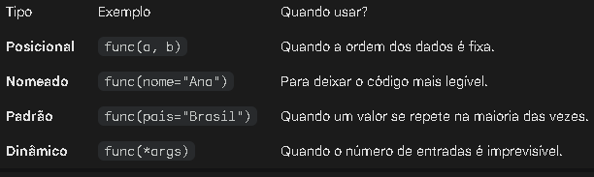
Resumo dos tipos de argumentos:

Slide 15
Programação orientada a objeto

Slide 16
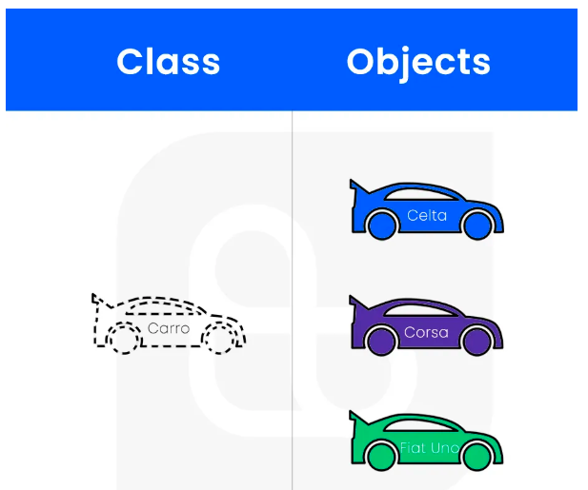
Definição de Classe e Objeto: "Uma classe é uma estrutura que define as propriedades (atributos) e comportamentos (métodos) que os objetos criados a partir dela terão."
1.Classe – Molde ou planta do objeto.
2.Objeto – Instância criada a partir da classe.
3.Atributos – Características do objeto (dados).
4.Métodos – Ações que o objeto executa.
5.Encapsulamento – Controle de acesso e organização do código.

Slide 17
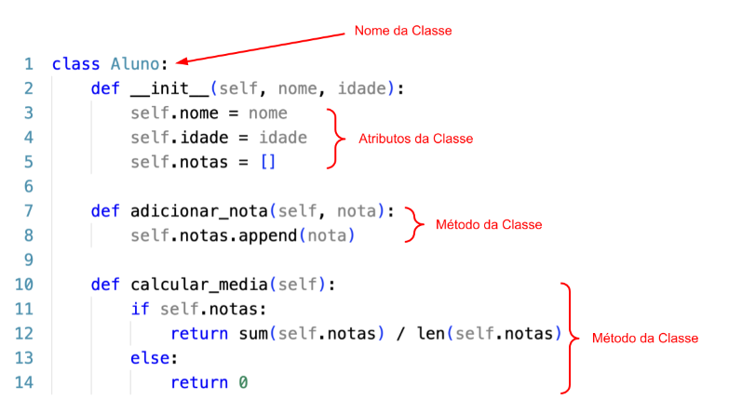
Exemplo:

Slide 18
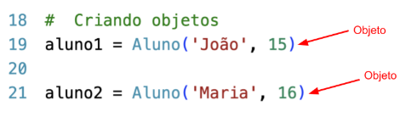
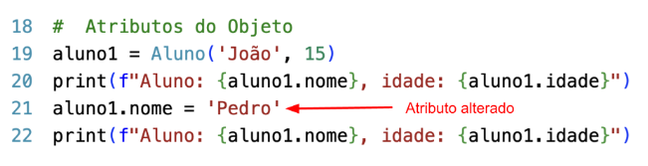
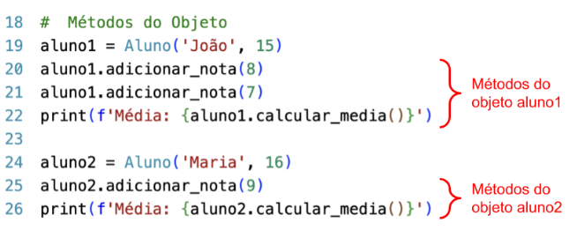
Criando Objetos

Slide 19
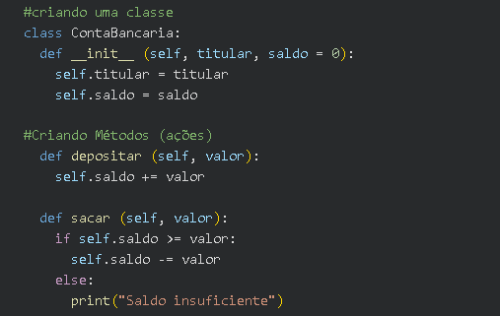
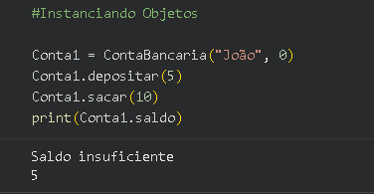
Na prática:
obs: O método __init __, é um método especial denominado construtor da classe. Esse método é chamado automaticamente ao se criar o objeto

Slide 20
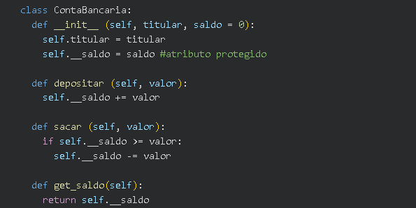
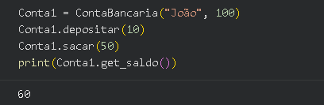
Encapsulamento
Conversão é usada para indicar proteção.

Slide 21
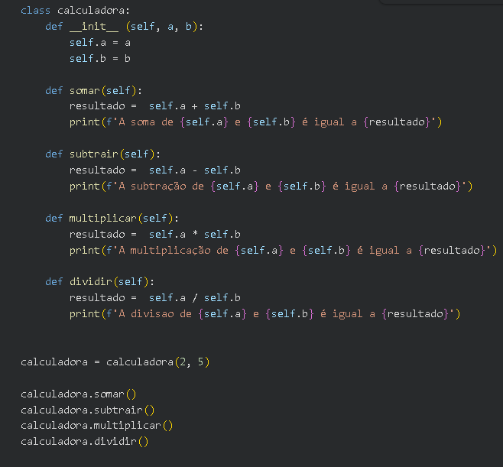
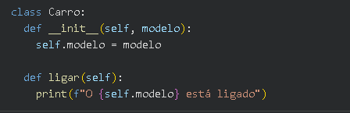


Outros exemplos:

